Slide 1


Slide 2

مسابقة عهد القدس
5
4
3
2
1
10
9
8
7
6
15
14
13
12
11
20
1 9
18
17
16

Slide 3


سؤال
1
من هو وزير خارجية بريطانيا الذي وعد اليهود بإقامة دولة قومية على فلسطين؟
آرثر هندرسون
تيودور هرتزل
آرثر بلفور
فائدة : هي الرسالة التي أرسلها آرثر جيمس بلفور بتاريخ 2 نوفمبر 1917 إلى اللورد ليونيل والتر دى روتشيلد يشير فيها لتأييد حكومة بريطانيا لإنشاء وطن قومي لليهود في فلسطين ('وعد من لا يملك لمن لا يستحق')

Slide 4
سؤال
2
المراد بإسرائيل في كتاب االله تعالى هو نبي اللـه
إسحاق عليه السلام
يعقوب عليه السلام
موســى عليه السلام

Slide 5
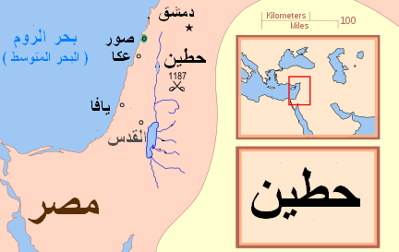
سؤال
3
ما اسم المعركة التي قادها صلاح الدين الأيوبي لاسترجاع مدينة القدس من الصليبيين ؟
معركة عين جالوت
معركة حطين
معركة اليرموك
583 هـ ∕

Slide 6
سؤال
4
ما هو تاريخ وعد بلفور المشؤوم؟
1948
1935
1917

Slide 7
سؤال
5
خلال طوفان الأقصى شهدنا توثيق مشاهد عديدة لأبطال المقاومة الفلسطينية، من هذه المشاهد تُرك مثلا سائرا 'رميته بـ.... السنوار'
قوة
عصا
قذيفة

Slide 8
سؤال
6
كم مرة ذكرت الأرض المباركة في القرآن ؟
(الأرض المباركة هي ما حول المسجد الأقصى بدءا بالقدس)
5
4
3

Slide 9
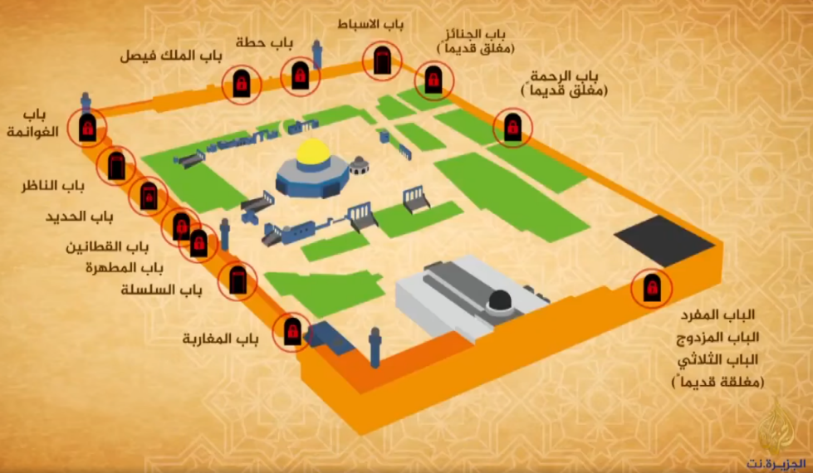
سؤال
7
كم عدد أبواب المسجد الأقصى؟
15 باب
14 باب
13 باب

Slide 10
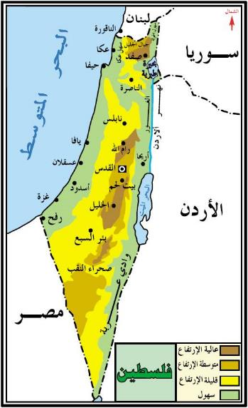
سؤال
8
ما هي الدول المجاورة لفلسطين؟
لبنان-مصر
الأردن-سوريا
لبنان-الأردن
السعودية-سوريا
لبنان-مصر
السعودية-سوريا

Slide 11
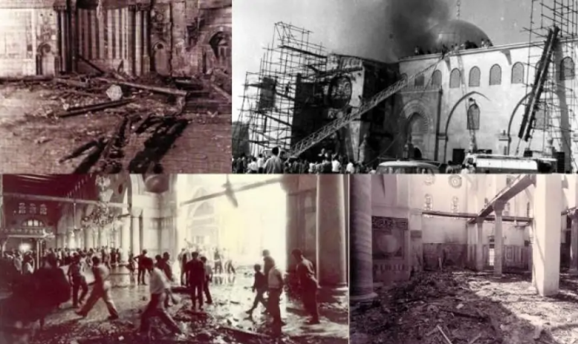
سؤال
9
متى أحرق الصهاينة المسجد الأقصى؟
2010
1973
1969

Slide 12
سؤال
10
كان تحويل القبلة من المسجد الأقصى إلى الكعبة في 15 شعبان من أي سنة للهجرة ؟
3
2
1

Slide 13
سؤال
11
ما هي أكثر الدول العربية التي يوجد بها لاجئون فلسطينيون ؟
لبنان
الأردن
سوريا

Slide 14
سؤال
12
ما هي أقدم مدينة في التاريخ مازالت مأهولة ؟
أريحا
بابل
أثينا
فائدة : مدينة أريحا الفلسطينية بالقرب من نهر الأردن، يعتقد أنها أقدم مدينة مأهولة بالسكان على وجه الأرض. تشير الحفريات الأثرية إلى أن أقدم مستوطنة يعود تاريخها إلى ما بين 9600 و9000 قبل الميلاد مع الكنعانيين.

Slide 15
سؤال
13
أول آذان في المسجد الأقصى كان للصحابي ؟
عمر بن الخطاب
بلال بن رباح
عبدالله بن مسعود
فائدة : أول من صدح بالأذان في القدس، هو الصحابي بلال بن رباح، مؤذن النبي محمد صلى الله عليه وسلم، بعد أن فتحها الخليفة عمر بن الخطاب، في العام 15 للهجرة.

Slide 16
سؤال
14
اين تقع كنيسة القيامة ؟
الخليل
القدس
بيت لحم
فائدة : تقع كنيسة القيامة داخل أسوار البلدة القديمة في القدس. وبنيت في مكان الصخرة التي يعتقد المسيحيون بأن المسيح عليه السلام صُلب عليها. حافظ عيها المسلمون، لكنها أغلقت مع مضايقات الصهاينة.

Slide 17
سؤال
15
كم سنة حكم النبيان داود وسليمان عليهما السلام فلسطين ؟
100 عام
80 عاما
40 عاما

Slide 18
سؤال
16
ما هي أول الدول اعترافاً بالاحتلال الصهيوني؟
الولايات المتحدة الأمريكية
فرنسا
بريطانيا

Slide 19
سؤال
17
في عهد من بني مسجد قبة الصخرة؟
الوليد بن عبد الملك
عبد الملك بن مروان
عمر بن الخطاب
فائدة : بدأ في بنائها عام 66 هـ وانتهى في 72 هـ. وأشرف على بنائها المهندسان رجاء بن حيوة الكندي، وهو من التابعين المعروفين، ويزيد بن سلام. بناء مثمن الأضلاع له أربعة أبواب، في داخلها دائرة تتوسطها «الصخرة المُشرفة» التي عرج منها النبي محمد إلى السماء في رحلة الإسراء والمعراج.

Slide 20
سؤال
18
من آخر من بنى أسوار مدينة القدس؟
سليمان القانوني
صلاح الدين الأيوبي
عمر بن الخطاب

Slide 21
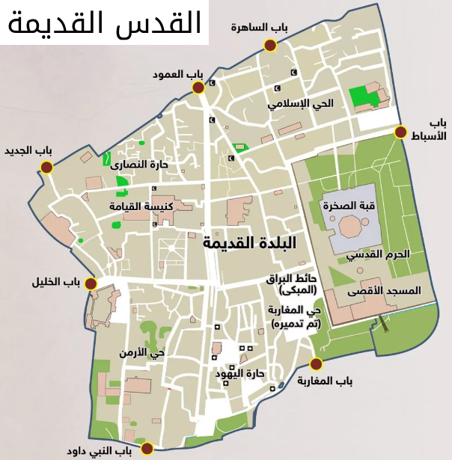
سؤال
19
ما هي الحارة التي دمرها الاحتلال الصهيوني بجوار حائط البراق تدميراً كاملاً ؟
حارة المغاربة
حارة الأرمن
حارة النصارى
فائدة : في 1967 دفعت السلطات الصهيونية المقاولين و الجمعيات الأهلية لهدم الحارة، وحولت 8 قرون من تاريخ القدس إلى مجرد ركام. تم تدمير 135 بناء أثريا تعود لعصور تاريخية مختلفة، من بينها جامع البراق وجامع المغاربة والمدرسة الأفضلية والزاوية الفخرية.

Slide 22
سؤال
20
أول مسجد بني على الأرض هو المسجد الحرام ، ثم بني بعده المسجد الأقصى ، وكان بينهما .............. سنـة
50 سنة
40 سنة
30 سنة

Slide 23


مسابقة
عهد
القــــــــــــــدس
tourayaeduc.com

